Slide 1

CFGM ATENCIÓ A PERSONES EN SITUACIÓ DE DEPENDÈNCIA
Menció ACP
BENVINGUDA

Slide 2
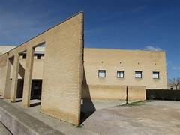

CFGM APSD CURS 24-25
646 Alumnat
80 Professors/es
18 grups d'ESO.
5 grups de Batxillerat
2 Cicles Formatius
-GMNTLL
-APSD

Slide 3

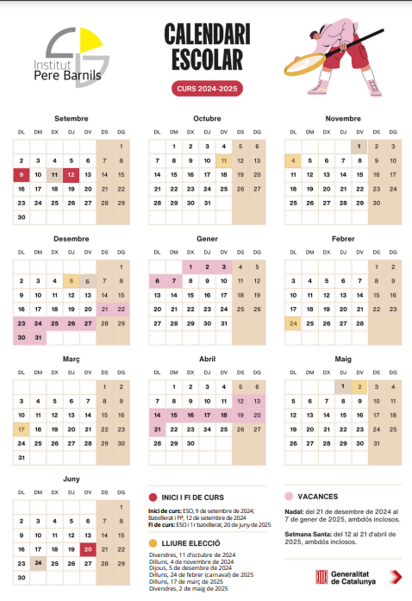
CFGM APSD CURS 24-25
Inici de curs
12 de setembre
Final de curs
23 de maig
Vacances de Nadal
Del 21 de desembre al 7 de gener
Vacances de Setmana Santa
Del 12 al 21 d’abril
Dies de lliure disposició
11 d’octubre – 4 de novembre- 5 de desembre – 24 de febrer – 17 de març – 2maig

Slide 4

CFGM APSD CURS 24-25
Estructura organitzativa EQUIP DIRECTIU:
Direcció: Eva Antonell
Cap d’estudis-Professorat i CF: Sònia Ruiz
Cap d’estudis - Alumnat: Maria Aragay
Cap d’estudis- FP: Sònia Guix
Coordinació Pedagògica: Jordi Tantiñà
Secretari: Benjamí Bel

Slide 5
CFGM APSD CURS 24-25
Estructura organitzativa: DEPARTAMENT DE SERVEIS A LA COMUNITAT
Cap d’estudis- FP: Sònia Guix
Coordinadora del departament d’APSD: Núria Jolis
Coordinadora FCT: Núria Jolis
Cap de departament d’APSD: Ester Mas
Tutora de 1 er curs APSD : Eulàlia Carbonell
Tutora de 2on curs APSD: Ester Mas

Slide 6
CFGM APSD CURS 24-25
2000 HORES DE FORMACIÓ
1485 HORES EN AL CENTRE EDUCATIU
PRIMER CURS
SEGON CURS
759 H
726 H
HORES FORMACIÓ EN CENTRES DE TREBALL
515 H

Slide 7
CFGM APSD CURS 24-25
COMPETÈNCIA GENERAL DEL CFGM APSD
Atendre les persones en situació de dependència, en l'àmbit domiciliari i institucional, per tal de mantenir i millorar la seva qualitat de vida, realitzant activitats assistencials, no sanitaries, psicosocials i de suport a la gestió domèstica, aplicant mesures i normes de prevenció i seguretat i derivant a altres serveis quan sigui necessari

Slide 8
CFGM APSD CURS 24-25
PERFIL PROFESSIONAL TÈCNIC APSD
Gerocultor/a o cuidador/a de persones grans, persones amb diversitat funcional física, psíquica o sensorial en les diferents institucions.
Auxiliar responsable de planta en residències de persones grans i persones amb diversitat funcional.
Treballador/a familiar
Assistent/a personal de persones en situació de dependència en institucions i/o domicilis.
Assistent/a en centres d’atenció psiquiatrica
Auxiliar d’educació especial (Vetllador/a)
Teleoperador/a de teleassistència.

Slide 9

CFGM APSD CURS 24-25
CAPACITATS CLAU DEL CFGM APSD
Capacitat d’autonomia.
Capacitat d’organització del treball.
Capacitat de responsabilitat en el treball.
Capacitat de treball en equip.
Capacitat de resolució de problemes.

Slide 10
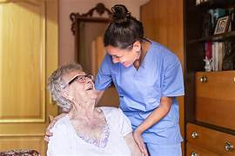
CFGM APSD CURS 24-25
MÒDULS PROFESSIONALS PRIMER CURS
MP0210.Organització de l’atenció a les persones en situació de dependència.
MP0212. Característiques i necessitats de les persones en situació de dependència.
MP0213.Atenció i suport psicosocial.
MP0216.Atenció sanitària
MP0217. Atenció higiènica
MPC056.Català professional

Slide 11
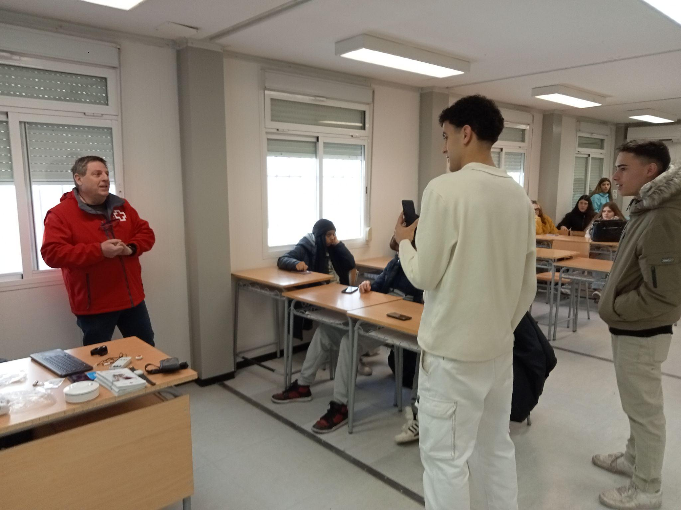
CFGM APSD CURS 24-25
MÒDULS PROFESSIONALS PRIMER CURS
MP1664.Digitalització aplicada als sectors productius.
MP1709.Itinerari per a l’ocupabilitat I.
MP0211.Destreses socials.
MP0. Atenció centrada a la persona

Slide 12
CFGM APSD CURS 24-25
MÒDULS PROFESSIONALS SEGON CURS
MP0020. Primers auxilis.
MP0156. Anglès professional
MP1708. Sostenibilitat aplicada al sistema productiu.
MP0214. Suport a la comunicació
MP0215. Suport a domicili
MP0831 .Teleassistència
MP1710. Itinerari per a l’ocupabilitat II
MP1713. Projecte intermodular

Slide 13
CFGM APSD CURS 24-25
Núria Jolis
  Atenció sanitària.
  Atenció higiènica
  Suport a domicili
  FCT
Eulàlia Carbonell
  Organització de l’atenció a les persones en situació de dependència..
  Destreses socials
  Suport a la comunicació
  Suport a domicili
  Projecte intermodular
Ester Mas
-Atenció i suport psicosocial.
-Digitalització aplicada als sectors roductius.
Projecte intermodular
Teleassistència
FCT
Anna Maymó
Sònia Guix
  Itinerari per l’ocupacionabilitat I
  Itinerari per l’0cupacionalitat II
  Característiques I necessitats de les persones APSD
  Atenció centrada a la persona
  Projecte intermodular

Slide 14
CFGM APSD CURS 24-25
Eva Jové
  Català Professional
Assumpta Pujol
  Anglès Professional
.
Carles Cunill
  Orientació FP
.

Slide 15



CFGM APSD CURS 24-25
FCT

Slide 16

CFGM APSD CURS 24-25
SEGON TRIMESTRE 1ER CURS
FCT
CARTA COMPROMÍS
NOTA ASSOCIADA A MP 10%
REQUISITS PER COMENÇAR
FCT DUAL INTENSIVA
1000H
OBLIGATORI
FCT DUAL
515 H
DE 50 CENTRES OSONA I VALLÈS ORIENTAL
ASSISTÈNCIA

Slide 17
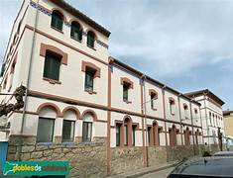
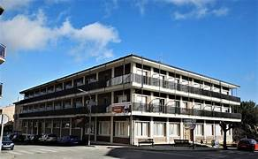
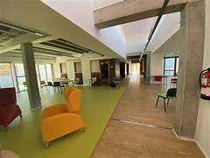
CFGM APSD CURS 24-25
CENTRES DE FORMACIÓ COL.LABORADORES

Slide 18

CFGM APSD CURS 24-25
EQUIP DOCENT REDUÏT
FCT DUAL
PRÀCTICA EN GRUPS REDUÏTS EN ELS MP MÉS PRÀCTICS
ABP
ACP
SIMULACIÓ
TRANSPORT PÚBLIC
PROJECTES
TUTORIES INDIVIDUALITZADES
INSTAL.LACIONS EQUIPADES

Slide 19

CFGM APSD CURS 24-25
OPCIONS FORMATIVES DESPRÉS DE ACABAR EL CFGM APSD
MÓN LABORAL
FORMACIÓ
-Gerocultor/a o cuidador/a PSD en institucions o domicilis
-Teleoperador/a de teleassistència.
-Vetlladors EDE
CFGS
Universitat

Slide 20









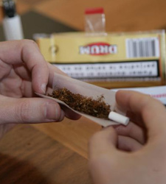

CFGM APSD CURS 24-25

Slide 21
CFGM APSD CURS 24-25
ASSISTÈNCIA A CLASSE, SORTIDES, EXAMENS I ACTIVITATS
20% Assistència
OBLIGATÒRIES
JUSTIFICACIÓ OFICIAL
LAVABO
ESPERAR PROFESSOR
NO QUEDAR-SE A CLASSE
3 RETARDS
NO ENTRAR 10 MIN TARD
TREBALL COMPLEMENTARI

Slide 22

CFGM APSD CURS 24-25
SI NO PUC ASSISTIR A CLASSE
Si hi hagués impossibilitat utilització i-educa Cal trucar a l’institut entre les 7:45 i 8:45 del matí.
Tel: 938812752
Si l’alumnat ha de sortir abans també ho haurà de comunicar a l’institut, al professor/a tutor/a i portar el justificant.

Slide 23




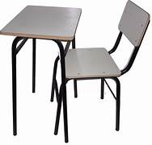
CFGM APSD CURS 24-25
ÚS DEL MATERIAL PERSONAL I DE CENTRE

Slide 24
CFGM APSD CURS 24-25
ACTIVITATS COMPLEMENTÀRIES
Curs SVB+DEA acreditat per el CCR
Tunstall
Creu Roja
Teràpia de gossos
Escola d'hostaleria d’Osona
Autisme la Garriga
Sirius
ONCE
Residència la Font
Residència Nadal
Visita a la residència del casal de la Santa Creu.
Entre generacions
Fira guia’t
Catskills
Càpsules
4Dhealth
Open Day
Victor Kuppers

Slide 25
CFGM APSD CURS 24-25
ACTIVITATS COMPLEMENTÀRIES
Fundació Vallès Oriental
Voluntaris
Saura cooperativa
Taller benestar emocional
Taller de signes
Design thinking
Fundació Sant Tomàs
Associació Ashes
I altres….

Slide 26


CFGM APSD CURS 24-25
PAT
El nostre centre ho tenim estructurat:
Objectius
  Acadèmics: Millorar el rendiment acadèmic dels estudiants.
  Personals: Desenvolupar habilitats personals i socials.
  Professionals: Orientar els estudiants en la seva futura carrera professional.
Estructura del PAT
  Tutors: Assignació de tutors que seguiran i guiaran els estudiants.
  Sessions de Tutoria: Sessions periòdiques per avaluar el progrés, detectar problemes i planificar accions.
  Activitats: Programes i activitats específiques per treballar diferents aspectes (acadèmics, personals, professionals).IPOP
Metodologia
  Individualitzada: Atenció personalitzada a cada estudiant segons les seves necessitats.
  Grupal: Sessions en grup per treballar aspectes comuns a tots els estudiants.

Slide 27

CFGM APSD CURS 24-25
COMUNICACIÓ AMB LA TUTORA/COTUTORA
L’alumne/a ha de procurar parlar amb el Tutor/a sempre que ho cregui necessari i sobretot quan sorgeixi algun problema, per tal d’evitar l’aplicació de mesures disciplinàries i esgotar totes les vies mediadores.
El diàleg entre alumne/a i professor/a ha de prevaler sempre.
S’aplicaran amb rigor les mesures disciplinàries pertinents a partir de l'incompliment de les conductes tipificades al Decret de Drets i Deures dels alumnes, després d’esgotar el camí del diàleg i segons la Normativa vigent. I així es comunicarà a l’alumne/a i a la seva família

Slide 28

CFGM APSD CURS 24-25
DADES TUTORA 2n CURS
TUTORA DE GRUP: ESTER MAS
E-mail:estermas@iesperebarnils.cat
COTUTORA: NÚRIA JOLIS
E-mail: nuriajolis@iesperebarnils.cat

Slide 29
CFGM APSD CURS 24-25
DADES DE CONTACTE
Telèfon 93 881 27 52
E-mail: oficines@iesperebarnils.cat
http://www.xtec.cat/iesperebarnils

Slide 30
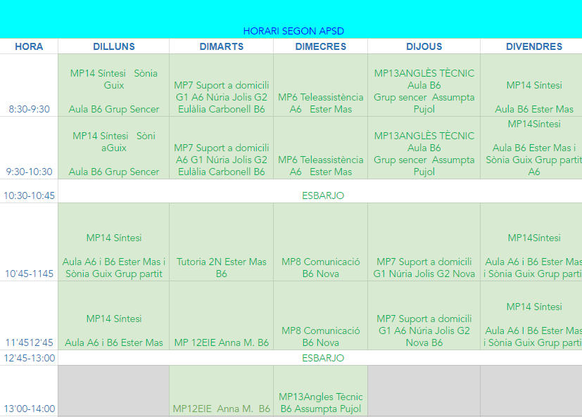
HORARI 2n

Slide 31
CFGM APSD CURS 24-25
GRÀCIES PER LA VOSTRE ATENCIÓ
EQUIP DOCENT D’APSD

